Slide 1
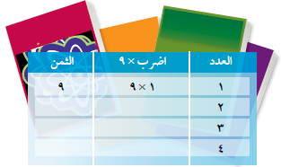
مخرجات
المدى
قاعدة الدالة
مدخلات
المجال
+ 9
+ 1
18
2 × 9
+ 9
+ 1
يزيد ثمن المجلات بمبلغ 9 ريالات كلما زاد عددها بمقدار 1
27
3 × 9
+ 9
+ 1
36
4 × 9

Slide 2
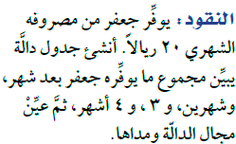
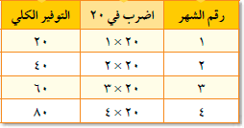
20
1 × 20
40
2 × 20
60
3 × 20
80
4 × 20
{ 1 ، 2 ، 3 ، 4 }
المجال =
المدى
المجال
{ 20 ، 40 ، 60 ، 80 }
المدى =

Slide 3
التكلفة
اضرب × 7
عدد الكتب
{ 1 ، 2 ، 3 ، 4 }
المجال =
7
1 × 7
14
2 × 7
{ 7 ، 14 ، 21 ، 28 }
المدى =
21
3 × 7
28
4 × 7
المدى
المجال

Slide 4
التكلفة
اضرب × 7
عدد الكتب
{ 1 ، 2 ، 3 ، 4 }
المجال =
7
1 × 7
14
2 × 7
{ 7 ، 14 ، 21 ، 28 }
المدى =
21
3 × 7
28
4 × 7
المدى
المجال

Slide 5
يحفظ محمد 6 أبيات شعرية يوميا . أنشئ جدول دالة يبين عدد الأبيات التي يحفظها بعد 1 ، 2 ، 3 ، 4 أيام ، ثم عين مجال الدالة ومداها .
عدد الأبيات
اضرب × 6
عدد الأيام
{ 1 ، 2 ، 3 ، 4 }
المجال =
6
1 × 6
12
2 × 6
{ 6 ، 12 ، 18، 24 }
المدى =
18
3 × 6
24
4 × 6
المدى
المجال

Slide 6
صفر
4
6
8
4×2
9
12
4×3
3×4
12
{ صفر ، 1 ، 2 ، 3 }
المجال =
{ 1 ، 2 ، 3 ، 4 }
المجال =
{ صفر ، 4 ، 8 ، 12 }
المدى =
{ 3 ، 6 ، 9 ، 12 }
المدى =

Slide 7
مقدار النمو = 9 × عدد ساعات النمو
م = 9 × س
9 × س
مقدار النمو في 6 ساعات =
= 54 سم
= 9 × 6

Slide 8
عدد الكيلومترات = 231 × عدد ساعات السباق
ك = 231 × س
231 × س
عدد الكيلومترات في 3 ساعات =
= 693 كلم
= 231 × 3

